Slide 1

Gestión Eficiente
Finanzas Públicas del Estado
Informe Financiero

Slide 2

Índice
1
Gestión eficiente de las finanzas públicas
2
Prudencia en las Finanzas
3
Buen desempeño de los recursos públicos
4
Transparencia
5

Slide 3





SAT: Pusimos en marcha medidas administrativas y de gestión
1
Gestión Eficiente de las Finanzas Públicas
Ingresos
Antecedentes
Confianza
restaurada
Equipo de trabajo
Consolidado
Plan de recuperación de la SAT
Corrupción
Discrecionalidad
Modificaciones Ley Orgánica de la SAT
Nombramiento Superintendente
(Ley 37-2016)
Nombramiento Directorio
PEI 2018-2023
Deterioro de confianza en SAT
CRISIS
2016
2017
2018
2019
Nuevo Gobierno
Inicia la recuperación institucional
2015
Revisión intermedia

Slide 4





1
Gestión Eficiente de las Finanzas Públicas
Ingresos
Avanza la modernización de la SAT
Modernización del RTU
Fortalecimiento del Régimen –FEL-
Modernización Integral Aduanera
Fortalecimiento de la gestión integral de riesgos
Coordinación interinstitucional y Cooperación Internacional
Nueva tecnología
Seguridad
Rediseño de procesos aduaneros
Automatización de control
aduanero
Fortalecimiento en controles aduaneros
Operador económico
autorizado
DUCA Centroamérica
Integración de información (RTU, declaraciones, aduanas, retenciones, pagos, registro vehículos, fuentes externas)
Facilitación del comercio
Nueva arquitectura y servicios en la nube
Competitividad, transparencia y eficiencia
Eficiencia y asertividad en devolución de crédito fiscal, fiscalizaciones asertivas, control de cumplimiento, declaración sombra
Incorporación de gestión de procesos y gestión documental
Aplica a modalidades de cotización, licitación, contrato abierto y subasta electrónica inversa
Compras mayores a Q90 mil
2017
2018
2019

Slide 5
1
Gestión Eficiente de las Finanzas Públicas
Ingresos
Régimen de Factura Electrónica en Línea (FEL) al 26/12/2019
Fuente: Superintendencia de Administración Tributaria

Slide 6
1
Gestión Eficiente de las Finanzas Públicas
Ingresos
Régimen de Factura Electrónica en Línea (FEL) al 26/12/2019
Fuente: Superintendencia de Administración Tributaria

Slide 7
1
Gestión Eficiente de las Finanzas Públicas
Ingresos
Régimen de Factura Electrónica en Línea (FEL) al 26/12/2019
Fuente: Superintendencia de Administración Tributaria

Slide 8
1
Gestión Eficiente de las Finanzas Públicas
Ingresos
Régimen de Factura Electrónica en Línea (FEL) al 26/12/2019
* IVA facturado, no representa recaudo directo. Sujeto a compensación con créditos fiscales.
Fuente: Superintendencia de Administración Tributaria

Slide 9
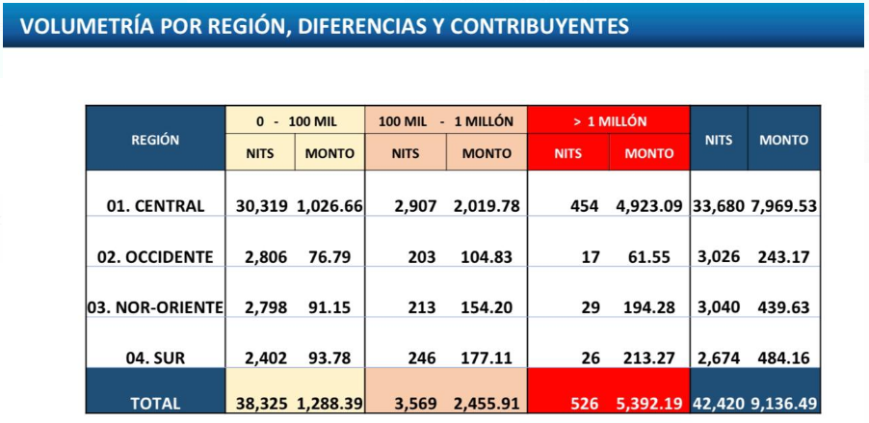
1
Gestión Eficiente de las Finanzas Públicas
Ingresos

Slide 10
1
Gestión Eficiente de las Finanzas Públicas
Ingresos
La recaudación tributaria se fortalece
633,8
4,378,7
2,572,4
2,153,3
3,454,3
Fuente:

Slide 11
Variación interanual de Recaudación Tributaria 2008-2019
Porcentajes
1
Gestión Eficiente de las Finanzas Públicas
Ingresos
Fuente Ministerio de Finanzas Públicas
Fuente Ministerio de Finanzas Públicas

Slide 12
Recaudación Tributaria Por Impuesto 2008-2019*
Millones de quetzales
1
Gestión Eficiente de las Finanzas Públicas
Ingresos
Fuente Ministerio de Finanzas Públicas
* Cifras preliminares

Slide 13
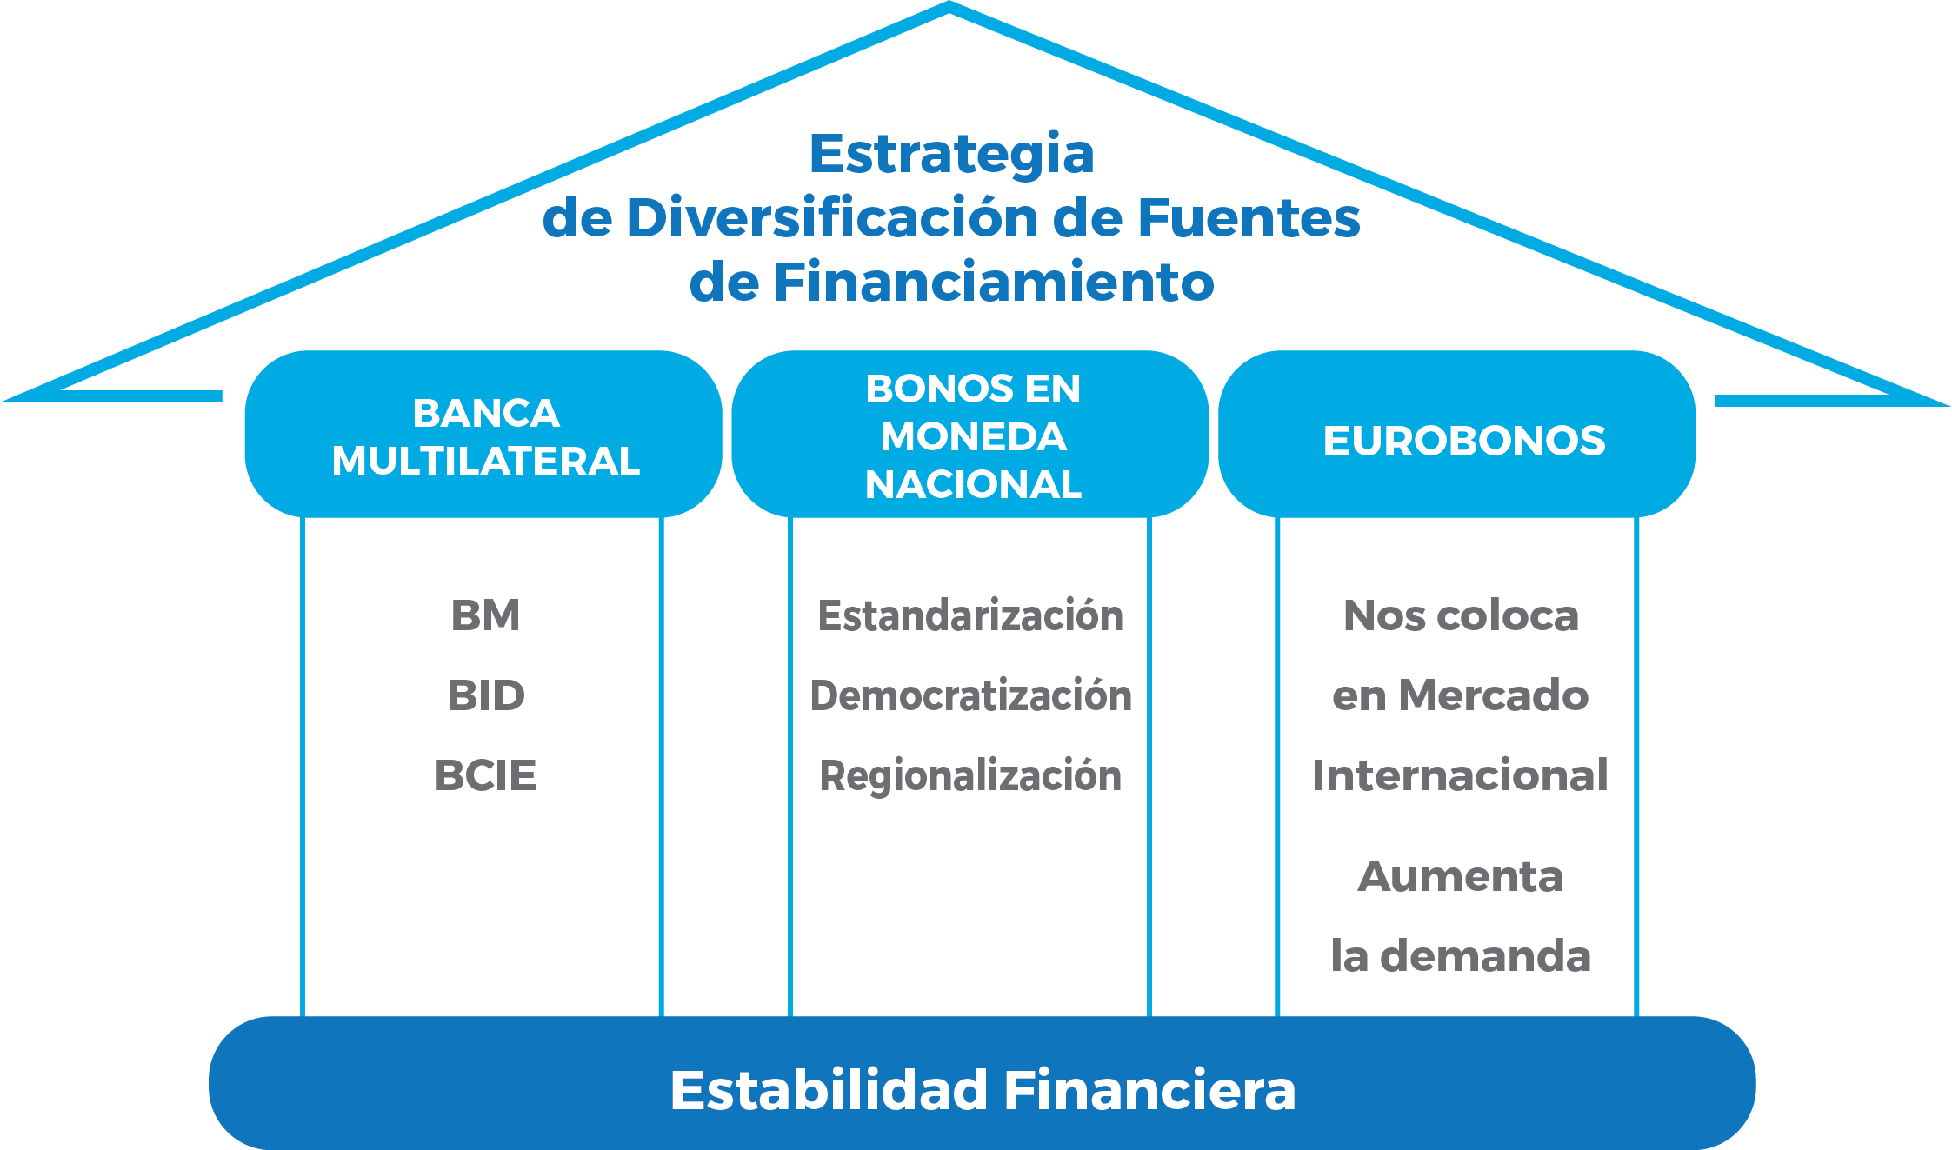
1
Gestión Eficiente de las Finanzas Públicas
Ingresos

Slide 14




1
Gestión Eficiente de las Finanzas Públicas
Ingresos
Diversificación de la deuda y manejo prudente
Préstamos Banca Multilateral
2015
Ventanillas de préstamos cerradas
Cartera de préstamos suspendida y entrampada con un Monto estimado de total de USD1,055.0 millones
2019
Nueva cartera con 10 préstamos aprobados BID/BM y BCIE: Salud, educación, prevención de desastres naturales, infraestructura y de apoyo presupuestario, con un monto total para préstamos en ejecución de USD912.03 millones.
7 préstamos en aprobación en el Congreso de la República

Slide 15
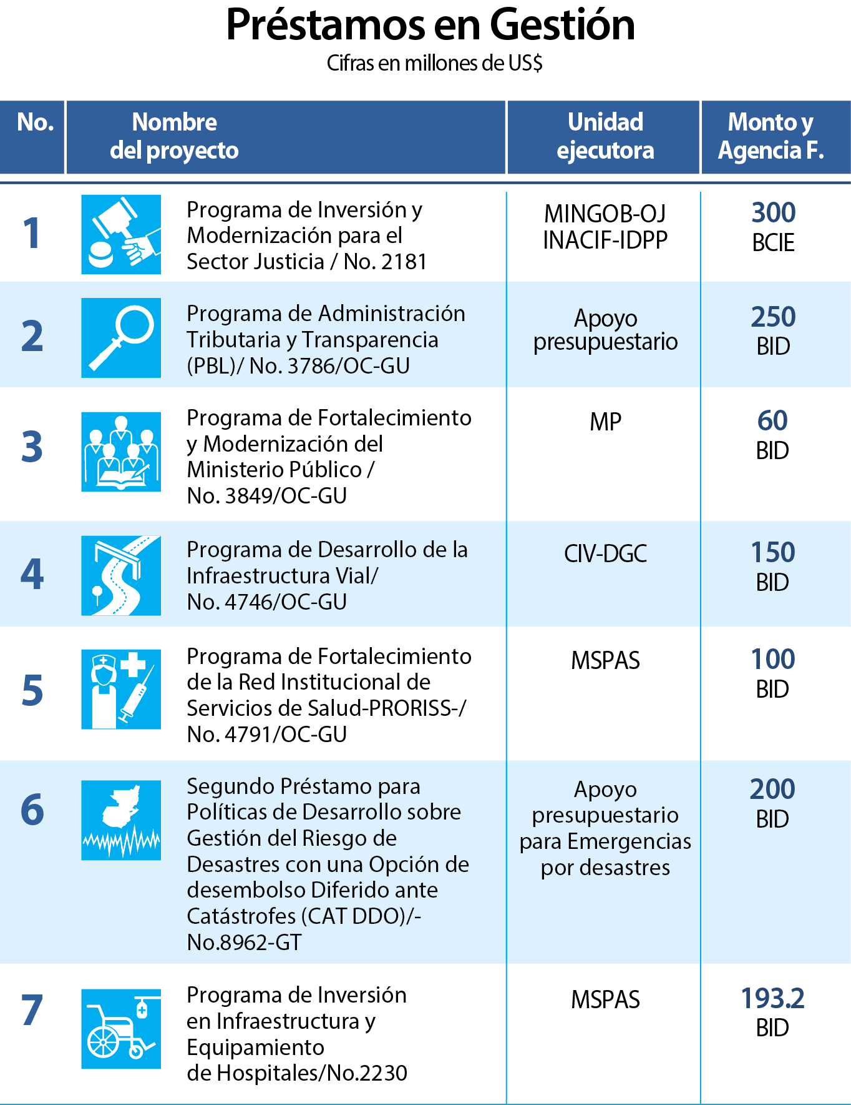
1
Gestión Eficiente de las Finanzas Públicas
Ingresos

Slide 16
1
Gestión Eficiente de las Finanzas Públicas
Ingresos
Bonos del Tesoro
Colocación por US$1,200.0 millones (equivalentes a Q9,267.2 millones en 2 tramos. Uno de US$700.millones a 10 años plazo a una tasa de cupón de 4.9% y tasa de rendimiento de 5.125%; y el otro por US$500.0 a 30 años plazo a una tasa de cupón de 6.125% y una tasa de rendimiento de 6.250%.
Fuente:

Slide 17
1
Gestión Eficiente de las Finanzas Públicas
Ingresos
Bonos del Tesoro en moneda nacional
Fuente:

Slide 18
1
Gestión Eficiente de las Finanzas Públicas
Ingresos
Bonos del Tesoro en moneda nacional
Desmaterialización
Estandarización Democratización
Regionalización
Fuente:

Slide 19
1
Gestión Eficiente de las Finanzas Públicas
Ingresos
Bonos del Tesoro en moneda nacional
Disminución de las tasas de cupón de las series ofrecidas en el
mercado nacional en el 2018 y 2019
En 2018 se aprobó la reducción en 0.12% para las series con plazos de vencimiento de 7, 11 y 15 años.
De esta medida se obtuvo una reducción en el pago de cupón por un monto estimado de Q11.36 millones, por lo que el ahorro en un período promedio de 10 años será de Q110.36.
En julio de 2019 se redujo en 0.125% para las series con plazos de vencimiento de 9, 11, 15 y 20 años.
De esta medida se obtuvo una reducción en el pago de cupón por un monto estimado de Q1.98 millones, por lo que el ahorro en un período promedio de 10 años será de Q19.8 millones (pendiente de colocar a esa fecha 8%) de la emisión autorizada.

Slide 20
1
Gestión Eficiente de las Finanzas Públicas
Ingresos
Bonos del Tesoro en moneda extranjera
Fuente:

Slide 21
1
Gestión Eficiente de las Finanzas Públicas
Ingresos
Bonos del Tesoro en moneda extranjera
Significó Q120 millones de ahorro al año.
Fuente:

Slide 22

1
Gestión Eficiente de las Finanzas Públicas
Ingresos
Ingresos en %
18.9%
2.9%
2.0%
76.2%

Slide 23
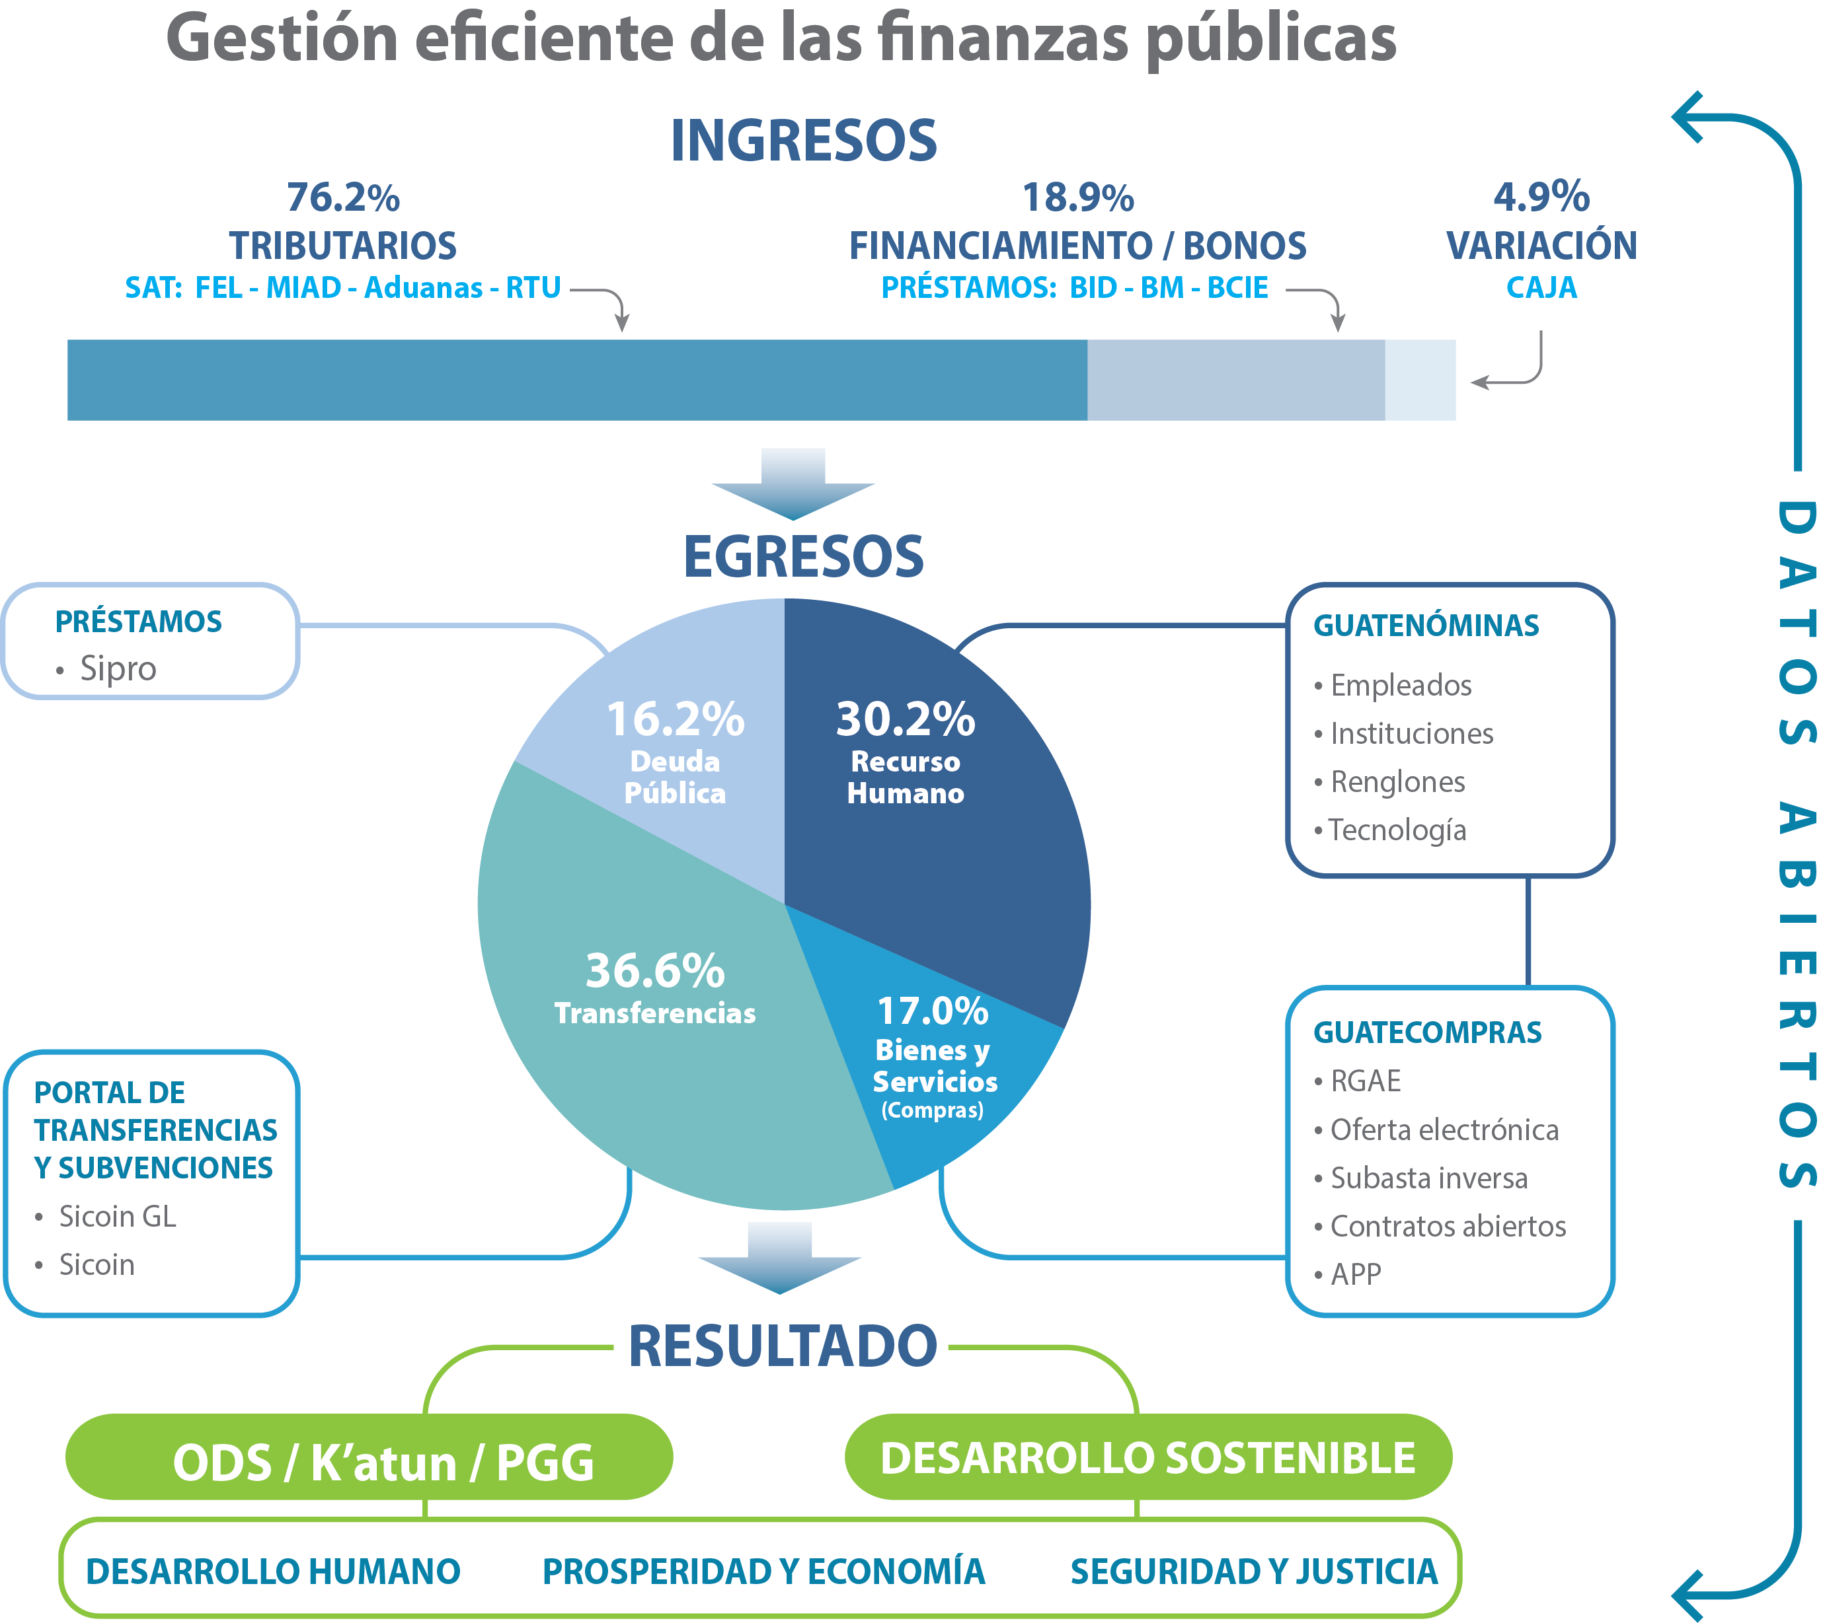

Slide 24
1
Gestión Eficiente de las Finanzas Públicas
Ingresos
1. Gestión eficiente de las finanzas públicas
Guatenóminas
2015
5 renglones
44 instituciones
De 44 a 60 instituciones
de Estado que utilizan Guatenóminas
Incorporación de 5 a 10
Renglones
Control, monitoreo
y seguimiento de cero a
271 mil
Empleados públicos
2019
Optimización del Proyecto Guatenóminas:
  Incorporación de 5 Renglones presupuestarios
  60 instituciones Módulos de Registros
  Control de RRHH (IGGS, tiempo extraordinario y comparecencia)

Slide 25

1
Gestión Eficiente de las Finanzas Públicas
Ingresos
Se pasó de 40 mil a 128 mil
Transacciones en el Portal de Guatecompras
69 millones
de visitas al año
Guatecompras
2015
Nueva Ley a implementar
Contratos Abiertos con plazos largos
No existía un registro integrado de proveedores del Estado
2019
Se eficientó el proceso y plazos para los Contratos Abiertos
Oferta electrónica
Subasta Electrónica Inversa
Implementación del Registro General de Adquisiciones
Más de Q26 mil
millones en compras
y contrataciones
Se pasó de cero a 87,500
Proveedores inscritos
en el RGAE
1 APP
Aplicación para celulares para tener
acceso al Portal de Guatecompras

Slide 26
1
Gestión eficiente de las finanzas públicas
2
Índice
Prudencia en las Finanzas
3
Buen desempeño de los recursos públicos
4
Transparencia

Slide 27
2
Prudencia en las finanzas
Déficit Fiscal comparado con la deuda

Slide 28





2
Prudencia en las finanzas
La deuda de Guatemala es de las más bajas comparada con la deuda de Latinoamérica
214.4
94.1
92.6
90.4
75.9
79.8
71.3
72.0
Guatemala
68.1
57.1
54.1
56.2
49.2 49.2
49.8
41.9
40.8
37.8
40.9
36.2
27.2 27.2
24.8
22.4
Fuente: Fondo Monetario Internacional WEO abril 2019.

Slide 29
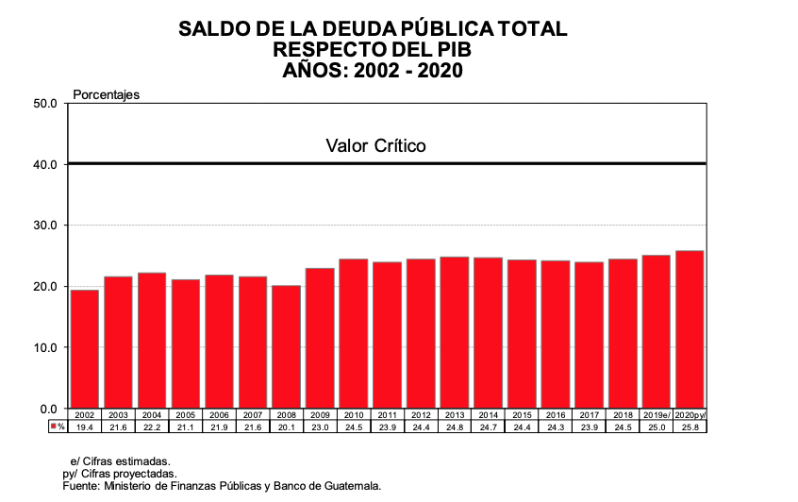
2
Prudencia en las finanzas

Slide 30
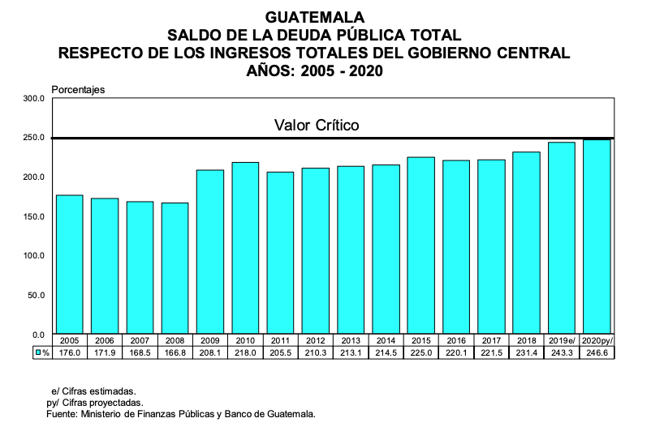
2
Prudencia en las finanzas

Slide 31
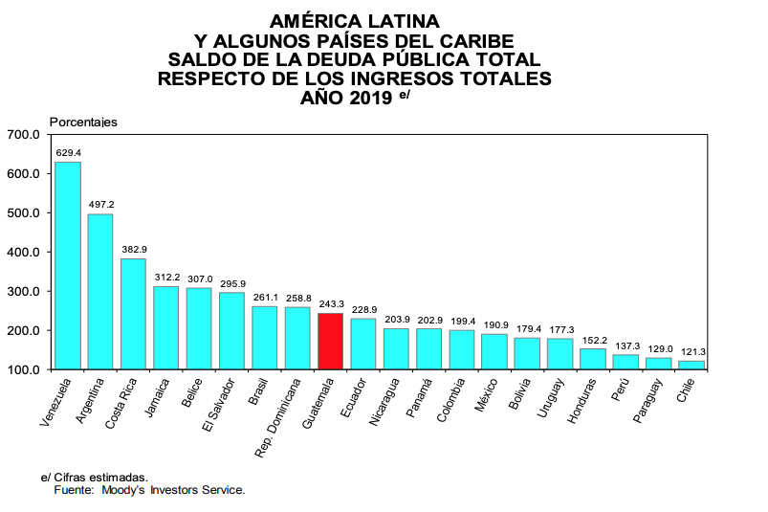
2
Prudencia en las finanzas

Slide 32
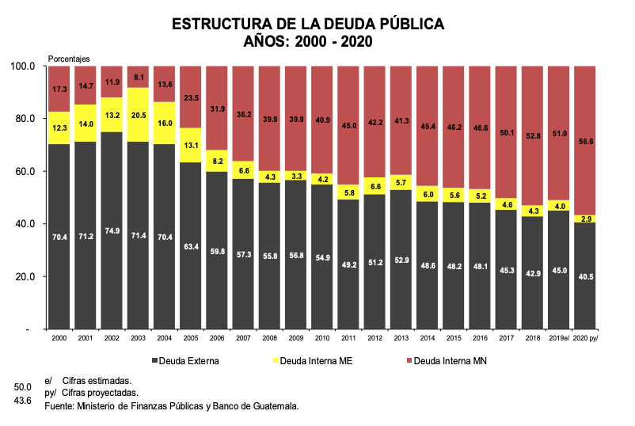
2
Prudencia en las finanzas

Slide 33
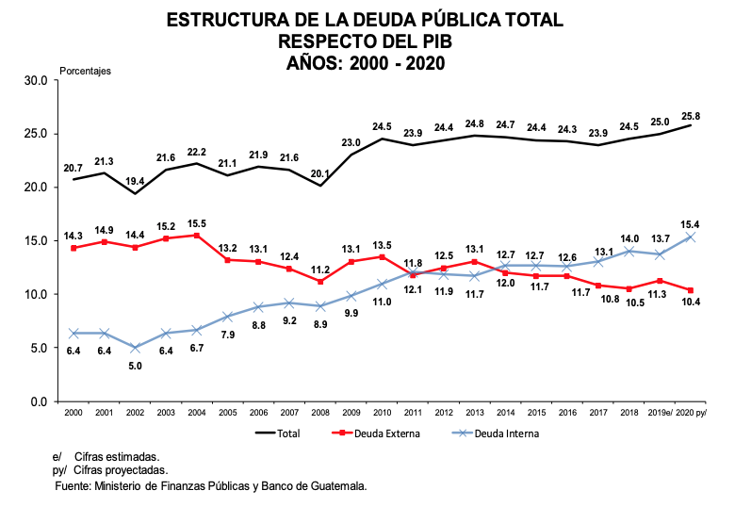
2
Prudencia en las finanzas

Slide 34
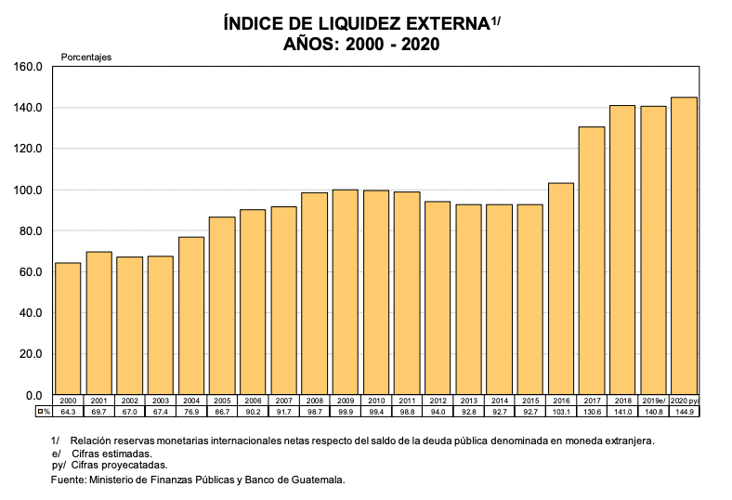
2
Prudencia en las finanzas

Slide 35
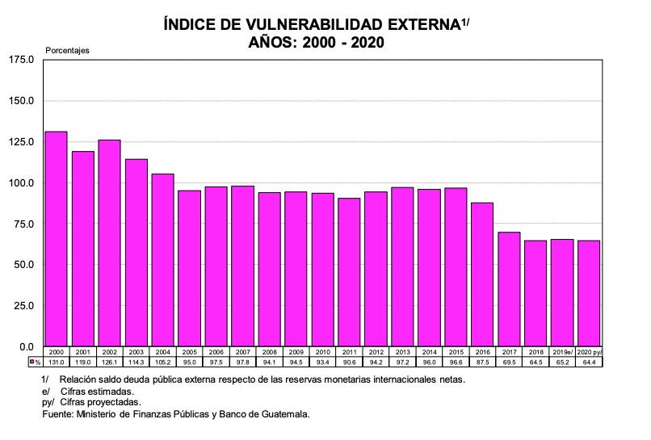
2
Prudencia en las finanzas

Slide 36
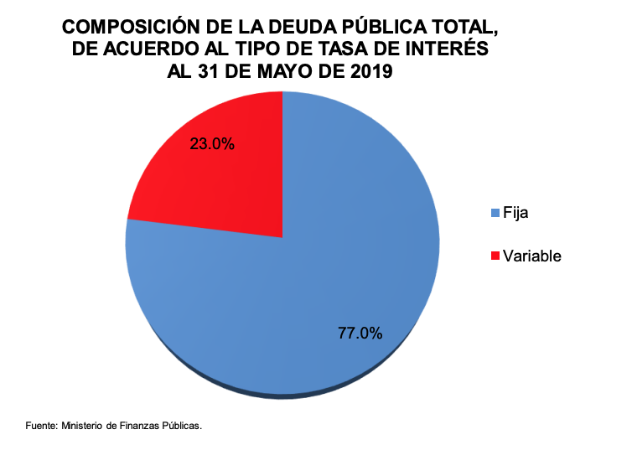
2
Prudencia en las finanzas

Slide 37
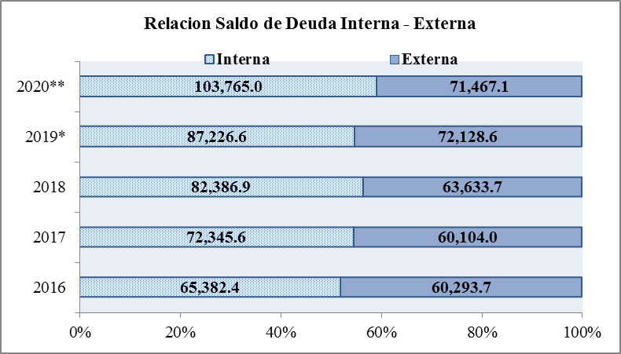
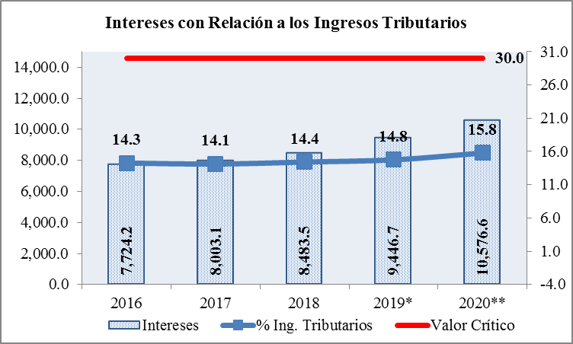
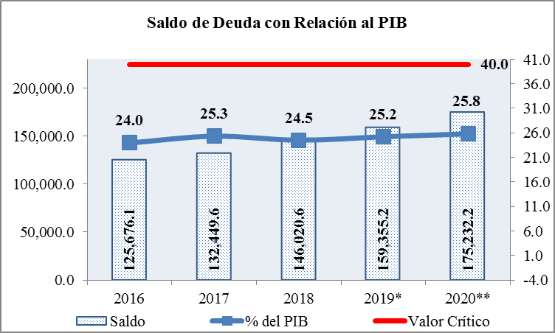
2
Prudencia en las finanzas
Indicadores de sostenibilidad de la deuda pública
(En Millones de Quetzales y Porcentajes)
*Aprobado mediante Decreto Número 25-2018 del Congreso de la República de Guatemala y sus ampliaciones de acuerdo al artículo 100 del mismo, al 31 de julio de 2019.
**Proyecto de Presupuesto.

Slide 38
2
Prudencia en las finanzas
Saldos mensuales por pagar 2014 - 2019
Senda de moderación y estabilidad en los pagos
Severos problemas de liquidez del gobierno
2014-2015
Fuente: Ministerio de Finanzas Públicas

Slide 39
Índice
1
Gestión eficiente de las finanzas públicas
2
Prudencia en las Finanzas
3
Buen desempeño de los recursos públicos
4
Transparencia
5

Slide 40
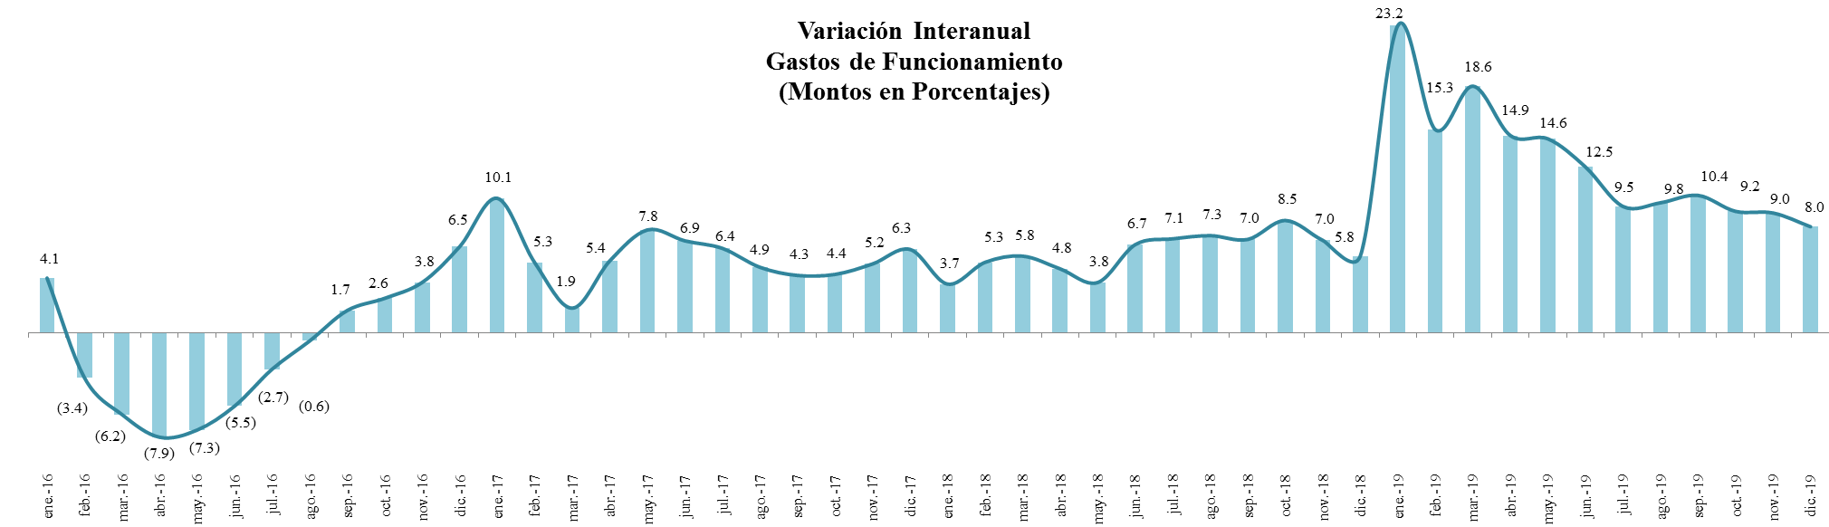
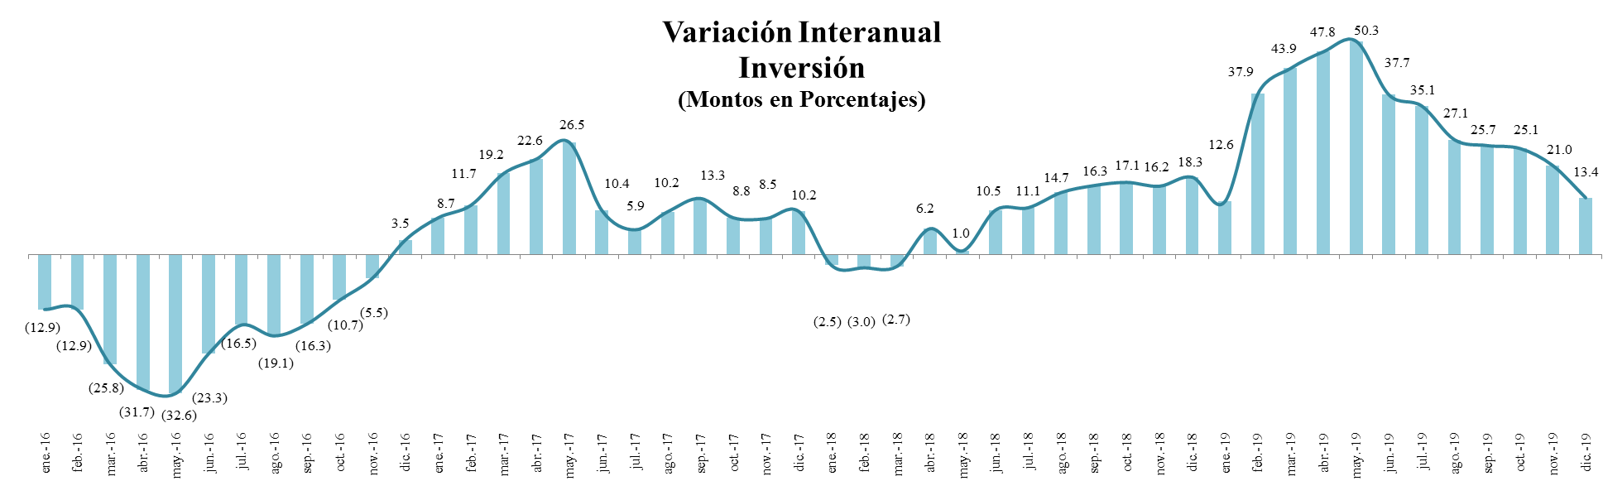
La variación interanual de la ejecución respecto a 2018 refleja que la inversión pública se incrementó
3
Gestión Eficiente de las Finanzas Públicas
Desempeño
2016
2017
2018
2019
Fuente: Sistema de Contabilidad Integrada (Sicoin).
Información al 02/01/2020

Slide 41
El gasto institucional se recupera con fortaleza
3
Desempeño
Fuente: Sistema de Contabilidad Integrada (Sicoin)
Nota: datos de 2019 al 07/01/2020
Fuente:

Slide 42
3
Desempeño
Estrategia de Inversión
Fuente:

Slide 43
El presupuesto de inversión se ha incrementado.
3
Desempeño
Fuente:

Slide 44
Repunte de la inversión pública en los últimos dos años
3
Desempeño
Porcentaje del PIB (Base 2001)
Fuente: Ministerio de Finanzas Públicas

Slide 45
3
Desempeño
Grado de ejecución de la inversión pública por encima del promedio histórico
Porcentaje de Ejecución del Presupuesto del Gasto de Capital
* Preliminar
Fuente: Ministerio de Finanzas Públicas

Slide 46
3
Desempeño
Egresos
De 2016 a 2019 el gasto social creció en 31.5%
Fuente: Sistema de Contabilidad Integrada -SICOIN-

Slide 47
3
Desempeño
En Cumplimiento a lo establecido en ley, se trasladaron recursos al FONDO EMERGENTE
Egresos
Con recursos financieros provenientes del Convenio de Préstamo de Apoyo Presupuestario BIRF-8660-GU denominado “Primer Préstamo de Políticas de Desarrollo para la Mejora de la Gobernanza de los Recursos Públicos y Nutrición”, se trasladaron Q204.0 millones al “Fondo Emergente” según lo establecido en el artículo 106 del Decreto 15-2018.

Slide 48
Indicadores Fiscales con cambio de Base del PIB
3
Desempeño
Fuente: Ministerio de Finanzas Públicas

Slide 49
3
Desempeño
Crecimiento sostenido en la actividad económica a partir 2018
p/ Datos preliminares
e/ Datos estimados
Fuente: Banco de Guatemala
En el año 2018 la economía creció 3.1%. Para 2019 3.5% y para 2020 entre 3% y 4%
Fuente:

Slide 50
3
Desempeño
En 2019 se registra una recuperación de la actividad económica

Slide 51
3
Desempeño
En 2017 – 2019 la política fiscal fue expansiva para apoyar la reactivación económica, mediante una mayor ejecución de gasto público principalmente enfocada en inversión
Puntos porcentuales del PIB potencial
*Preliminar toma en cuenta PIB proyectado en agosto 2019 por el Banco de Guatemala (Base 2001)

Slide 52
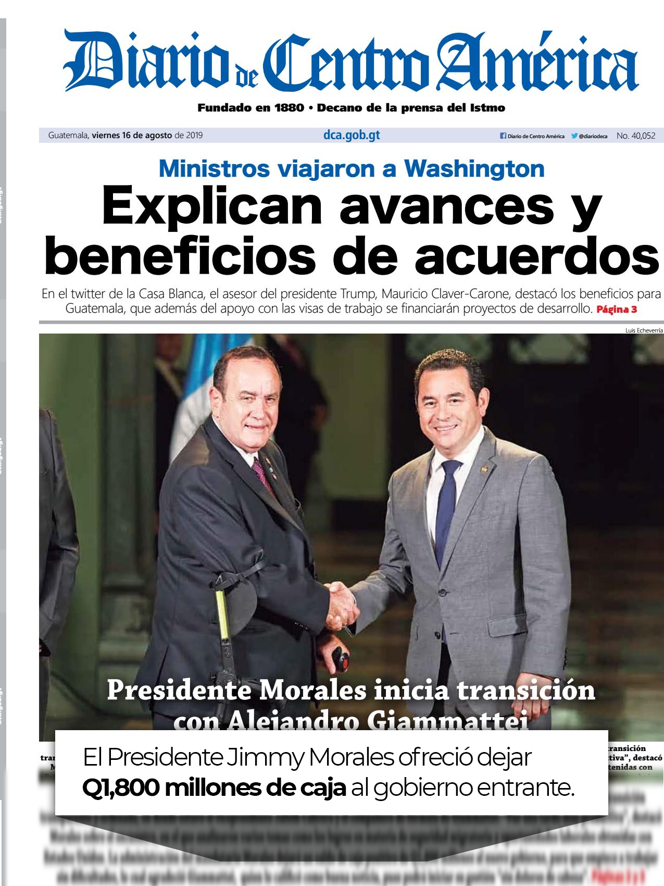
3
Desempeño

Slide 53
3
Desempeño
Situación de la Finanzas Públicas

Slide 54
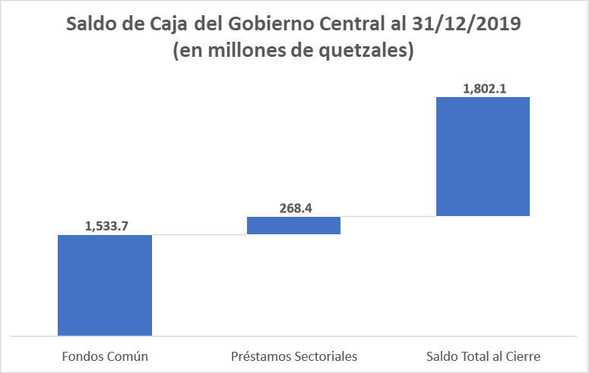

Slide 55
3
Desempeño
Situación de las Finanzas Públicas
En la grafica se observa el comportamiento de los pagos pendiente al final de cada ejercicio fiscal
Se ha disminuido los gastos devengados no pagados al final de los últimos años
Fuente: Sistema de Contabilidad Integrada -SICOIN-

Slide 56
Al cierre del Ejercicio Fiscal 2019 la ejecución total fue de Q82,595.9 millones, reflejando una ejecución mensual promedio de Q6,883.0 millones
3
Desempeño
Situación de las Finanzas Públicas
Fuente: Sistema de Contabilidad Integrada (Sicoin).
Información al 02/01/2020

Slide 57
La ejecución presupuestaria se encuentra dentro de rangos normales
3
Desempeño

Slide 58
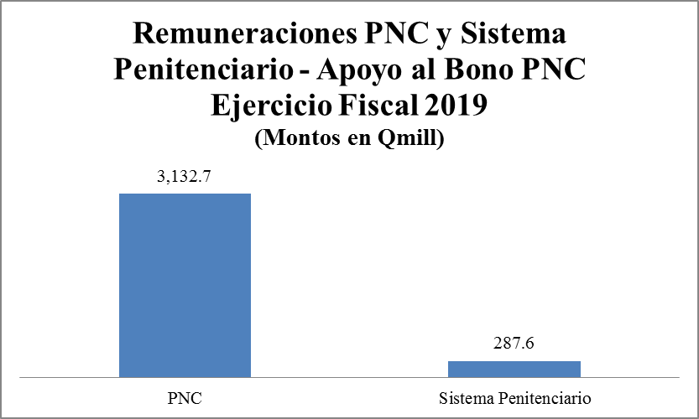
Se colaboró con el Ministerio de Gobernación para garantizar el financiamiento de la nómina de PNC y Sistema Penitenciario, así como el cumplimiento a los compromisos de Pacto Colectivo
3
Desempeño
Situación de las Finanzas Públicas
Se apoyó con el traslado de recursos para que el Ministerio de Gobernación diera cumplimiento al Bono de Dignificación de la Policía Nacional Civil, en aproximadamente Q180.0 millones.
Fuente: Sistema de Contabilidad Integrada (Sicoin).
Información al 02/01/2020

Slide 59
3
Desempeño

Slide 60
3
Desempeño

Slide 61
3
Desempeño

Slide 62
3
Desempeño
Eje de Desarrollo Humano
(Monto en millones de Quetzales)

Slide 63
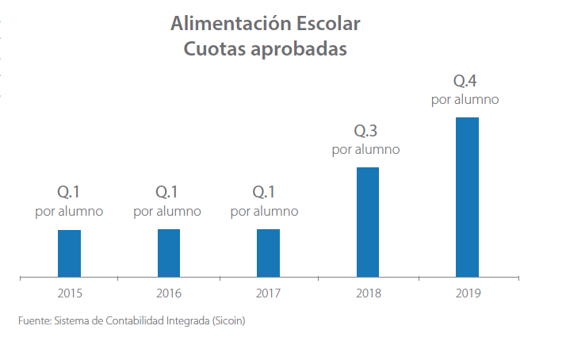
3
Desempeño
Situación de las Finanzas Públicas
Más de 180 días de clases

Slide 64
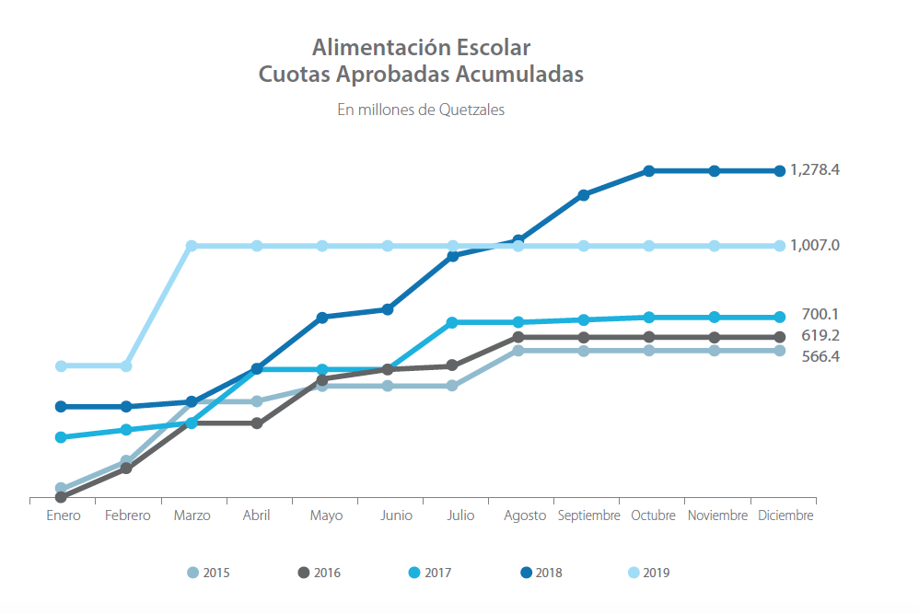
3
Desempeño
Situación de las Finanzas Públicas
Fuente:

Slide 65
3
Desempeño
Días Efectivos de Clase:
A través del Acuerdo Ministerial No. 10-2015, artículos 1, 4 y 6, se establece el calendario del Ciclo Escolar para su cumplimiento en los centros educativos públicos, privados, por cooperativa y municipales en sus diversas áreas, niveles, sectores y modalidades, los cuales deben de cumplir con 180 días efectivos de clase.
En función de lo anterior, el Ministerio de Educación, a partir del año 2017 muestra un incremento respecto de los 180 días efectivos de clase, estipulados en el Acuerdo Ministerial antes citado, lo cual refleja el compromiso del personal docente y de las Autoridades Superiores Ministerio de Educación, de cumplir con el Calendario antes referido.
Fuente:

Slide 66

3
Desempeño
Situación de las Finanzas Públicas
Ahorro de 150 millones en la impresión de libros de texto durante la gestión 2016-2020.
Implementación de 1,500 laboratorios de computación nuevos a nivel nacional.
Q48,9 millones para remozamiento de 5,500 centros educativos públicos.
Se trasladó antes de inicio del ciclo escolar 2020, Q614 millones para alimentación escolar y programas de apoyo del primer trimestre del año.

Slide 67
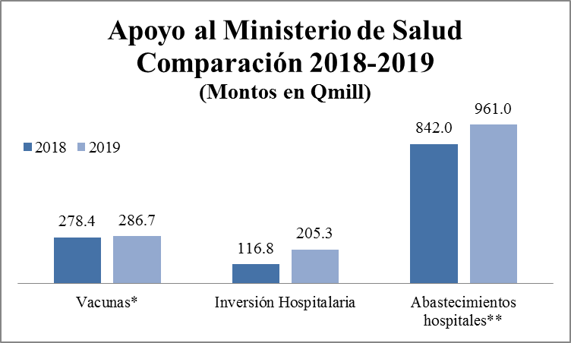
Se apoyó al Ministerio de Salud Pública y Asistencia Social, en el facilitar de recursos para el abastecimiento de los hospitales
3
Desempeño
Situación de las Finanzas Públicas
*Se consideró el renglón 266 de los programas 12 y 14 de la unidad ejecutora 201.
**Se consideraron los renglones de gasto 261, 266, 269 y 295
Fuente: Sistema de Contabilidad Integrada (Sicoin).
Información al 02/01/2019.

Slide 68
Se han invertido Q1,332.4 millones en vacunas
3
Desempeño
Situación de las Finanzas Públicas
Fuente: Sistema de Contabilidad Integrada (Sicoin)
Nota: datos de 2019 al 07/01/2020
Fuente:

Slide 69
3
Desempeño
Fuente: Sistema de Contabilidad Integrada (Sicoin)
Nota: datos de 2019 al 07/01/2020
Fuente:

Slide 70
3
Desempeño
Fuente: Sistema de Contabilidad Integrada (Sicoin)
Nota: datos de 2019 al 07/01/2020
Comprometido no devengado (reflejar 700.0 millones en el inicio del año 2016)
En el ejercicio fiscal 2016 se apoyó al Ministerio de Salud Pública y Asistencia Social incrementando su presupuesto de egresos vigente en el monto total de Q857.1 millones a través de modificaciones presupuestarias tipo INTER, que incluye asignaciones para el fortalecimiento del abastecimiento de medicamentos e insumos médicos para la red de servicios de salud.
Fuente:

Slide 71
3
Desempeño
Presupuesto Ejecutado 2008-2019, Apertura 2020, y Recomendado 2021-2024. Datos de 2019 al 07/01/2020.
Fuente: Sistema de Contabilidad Integrada (Sicoin)
Fuente:

Slide 72
3
Desempeño
Presupuesto Ejecutado 2008-2019, Apertura 2020, y Recomendado 2021-2024. Datos de 2019 al 07/01/2020.
Fuente: Sistema de Contabilidad Integrada (Sicoin)
Fuente:

Slide 73
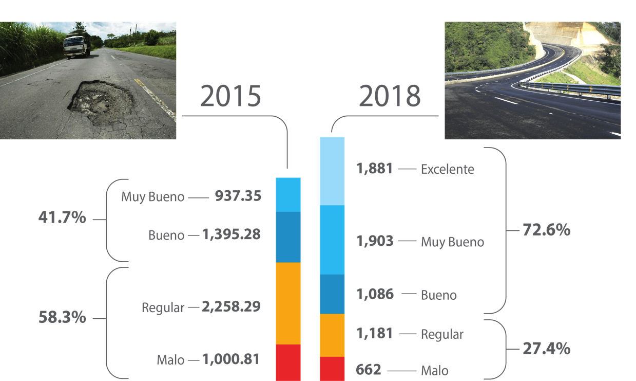
3
Desempeño
Cumplimiento plan de desarrollo
356 kilómetros recuperados por CIV durante el 2019, a través de 23 proyectos de construcción, reposición y mejoramiento de carreteras en 12 departamentos del país.
Cerca de Q10.000 millones invirtió el Gobierno de Guatemala en la recuperación vial en cuatro años.

Slide 74

Estrategia fiscal ambiental (efa)
“Fortalecer las capacidades del Ministerio de Finanzas Públicas para utilizar los instrumentos fiscales y económicos existentes, así como proponer ejes estratégicos en aspectos ambientales de acuerdo a su ámbito de competencia”
Calidad del gasto y compra pública
Asistencia financiera
Municipal
Modelos Fiscales Ambientales
Gestión de riesgos y
contingencias ambientales
Acceso a financiamiento verde y climático

Slide 75
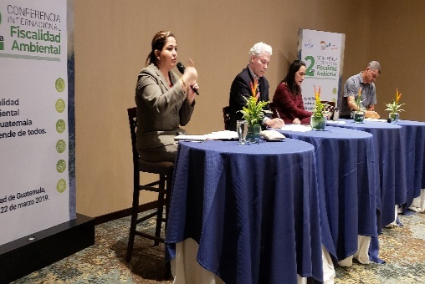
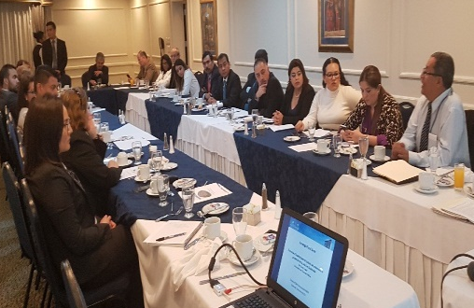
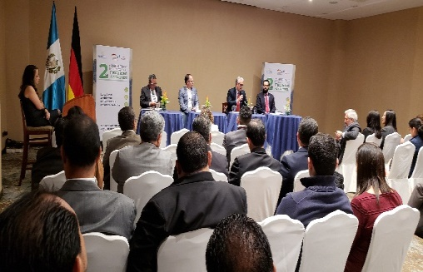
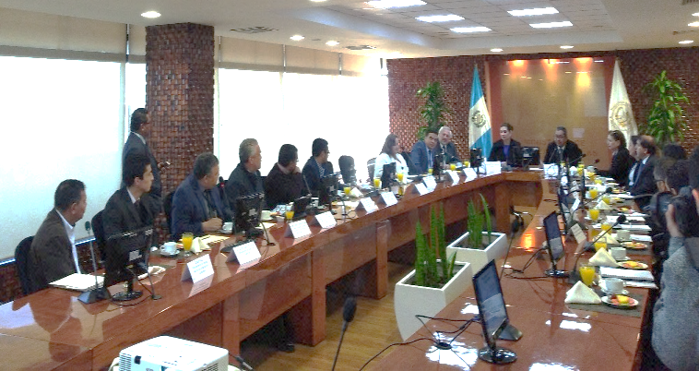
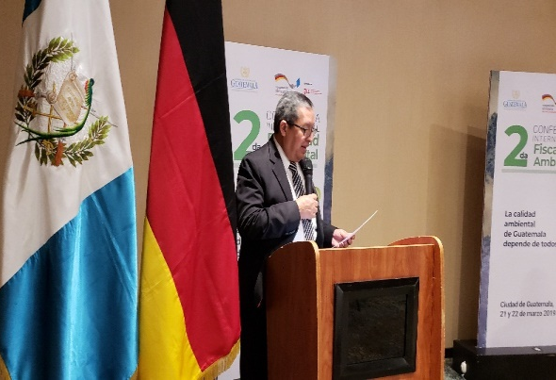
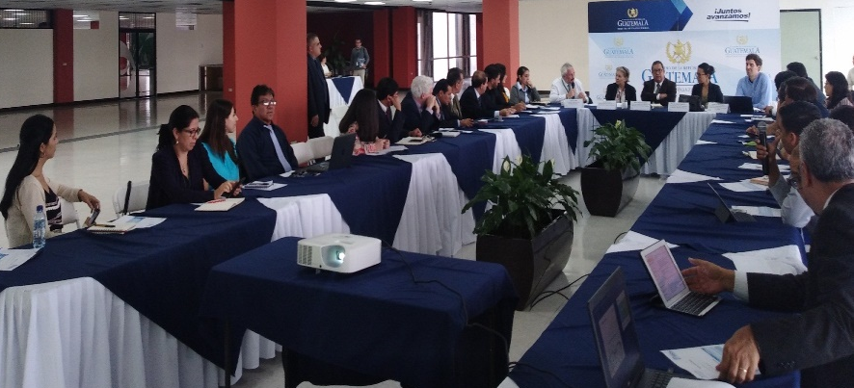
Efa: Acciones emprendidas por minfin 2017-2019
Aprobación de la EFA : Mediante Acuerdo Ministerial 442-2018 de fecha 5 de septiembre
Creación Mesa Interinstitucional: Se constituyó el 16 de noviembre del 2018
Creación Mesa Técnica: Mediante Acuerdo Ministerial 49-2019 y su reglamento mediante Acuerdo Ministerial 398-2019
Desarrollo de dos Conferencias Internacionales de Fiscalidad Ambiental: realizadas en el 2017 y 2019
Desarrollo de más de 20 reuniones técnicas con gobiernos locales, sector productivo, academia, ONG’s vinculadas al medio ambiente, tanques de pensamiento, organismos internacionales y otras instituciones de la sociedad civil organizada durante el período 2017-2019
Fondo de Reformas Estructurales de la GIZ : Asistencia técnica para el diseño del marco de referencia para la implementación de la EFA

Slide 76
Índice
1
Gestión eficiente de las finanzas públicas
2
Prudencia en las Finanzas
3
Buen desempeño de los recursos públicos
4
Transparencia
5

Slide 77
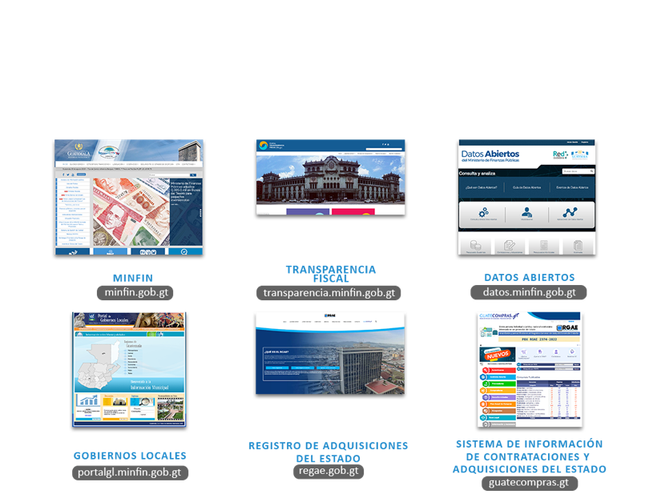
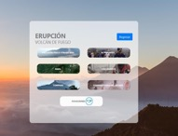

4
Transparencia
TABLERO DE SEGUIMIENTO AL ESTADO DE CALAMIDAD DEL VOLCÁN
OBSERVATORIO DEL PRESUPUESTO PÚBLICO

Slide 78


4
Transparencia
2016
2017
Presupuesto Abierto
2015
CERRADO
ABIERTO
2018
2019

Slide 79
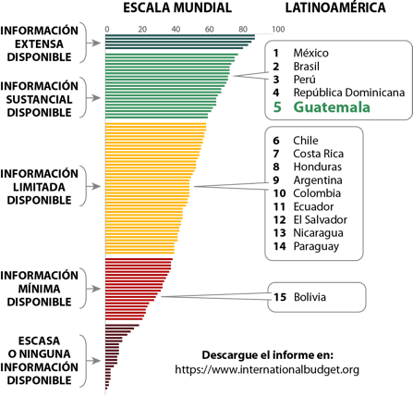
4
Transparencia
Presupuesto Abierto
Guatemala No. 1 en Centroamérica y No. 5 en Latinoamérica en la Encuesta del Open Budget Partnership (IPB).
Logró subir 25 posiciones
- En 2015 obtuvo 46 puntos y ocupaba el puesto 51 del ranking.
- En 2017 mejoró la calificación con 61 puntos y ocupó el puesto 26 de 115 países.

Slide 80

4
Transparencia
Planes de seguimiento para mejorar en evaluación MAPS y PEFA
El MAPS permitió realizar un close up del cómo está hoy por hoy la normativa y el sistema de adquisición en las instituciones del Estado de Guatemala, ubicando las fortalezas y debilidades que se tienen o que requieren reformas para mejorar y hacer más eficientes las compras en el Estado para dar cumplimiento a cabalidad a principios como valor por dinero, transparencia y un buen gobierno.

Slide 81

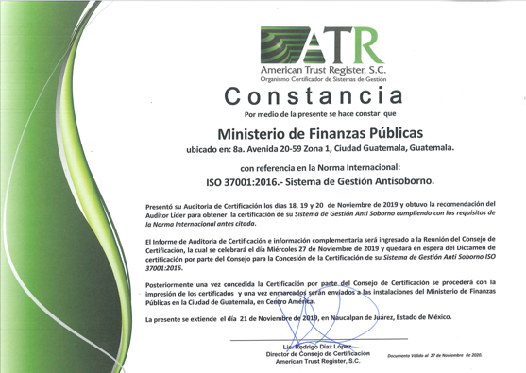
4
Transparencia
Gestión de Calidad
ISO 9001:2015
Antisobornos
ISO 37001:2016
23 direcciones del MINFIN con al menos 1 proceso certificado la Norma ISO 9001:2015
1 proceso con el Sistema Antisoborno

Slide 82
4
Transparencia
5. Presupuesto General de Ingresos y Egresos Estado 2020, Multianual 2021-2024
Entidad | Apertura 2020 | 2021 | 2022 | 2023 | 2024
Total Entidades | 87,715.1 | 95,786.5 | 103,160.2 | 110,315.4 | 118,886.6
Presidencia de la República | 231.0 | 242.0 | 252.0 | 262.0 | 272.0
Ministerio de Relaciones Exteriores | 577.7 | 598.7 | 620.4 | 643.7 | 666.6
Ministerio de Gobernación | 5,344.8 | 5,909.3 | 6,452.2 | 7,150.3 | 7,839.0
Ministerio de la Defensa Nacional | 2,627.7 | 2,772.5 | 2,960.8 | 3,168.6 | 3,394.2
Ministerio de Finanzas Públicas | 381.2 | 402.0 | 413.3 | 428.6 | 444.5
Ministerio de Educación | 16,530.6 | 18,108.8 | 19,065.3 | 20,122.2 | 22,186.5
Ministerio de Salud Pública y Asistencia Social | 8,197.2 | 8,463.7 | 9,939.8 | 10,961.0 | 12,421.4
Ministerio de Trabajo y Previsión Social | 752.2 | 668.3 | 674.9 | 681.2 | 687.4
Ministerio de Economía | 403.4 | 366.5 | 378.7 | 391.0 | 404.0
Ministerio de Agricultura, Ganadería y Alimentación | 1,365.4 | 1,842.3 | 2,185.9 | 2,407.1 | 2,636.5
Ministerio de Comunicaciones, Infraestructura y Vivienda | 6,053.4 | 6,657.0 | 7,014.1 | 7,644.0 | 8,031.6
Ministerio de Energía y Minas | 81.0 | 86.2 | 89.5 | 92.5 | 222.3
Ministerio de Cultura y Deportes | 623.0 | 577.2 | 606.6 | 642.1 | 663.5
Secretarías y Otras Dependencias del Ejecutivo | 1,526.7 | 1,608.1 | 1,640.4 | 1,699.0 | 1,760.4
Ministerio de Ambiente y Recursos Naturales | 127.3 | 210.1 | 297.8 | 296.0 | 292.1
Obligaciones del Estado a Cargo del Tesoro | 28,205.2 | 31,120.9 | 33,462.3 | 34,635.6 | 36,638.9
Servicios de la Deuda Pública | 13,411.0 | 14,822.9 | 15,648.4 | 17,488.8 | 18,536.5
Ministerio de Desarrollo Social | 1,159.1 | 1,194.3 | 1,317.0 | 1,455.8 | 1,638.2
Procuraduría General de la Nación | 117.3 | 135.8 | 140.8 | 145.8 | 150.8
Fuente: Sistema de Contabilidad Integrada (Sicoin)

Slide 83
Muchas Gracias

